Slide 1
Konvekcija
Klaipėdos Žaliakalnio gimnazija
Konkursas "Fizikos bandymai aplink mus 2016"
Parengė Ic klasės mokinės
Julija Karelova ir Natalija Berežnova
Fizikos mokytoja Jelena Grigorianc
2016 metai

Slide 2
Turinys
Teorija
Konvekcijos rūšys
Konvekcijos pavyzdžiai aplink mus
1 bandymas
2 bandymas
Klausimynas
Literatūra

Slide 3
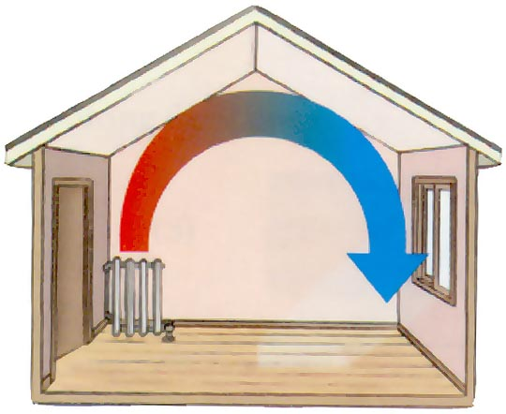
Konvekcijos apibrėžimas
Vidinės energijos perdavimas iš šiltesnių kūno dalelių į šaltesnes vadinamas šilumos laidumu.
O šilumos perdavimas skysčių ar dujų srautais vadinama KONVEKCIJA. Šiluma sklinda oro molekulėms judant ir maišantis.
BET kietuosiuose kūnuose, net ir šildomuose, konvekcija vykti negali, nes juose nesusidaro srautai.
Apatiniai medžiagos sluoksniai šyla, tampa lengvesniais ir kyla aukštyn, o viršutiniai sluoksniai, priešingai, vėsta, sunkėja ir leidžiasi žemyn (Archimedo jėga).

Slide 4

Konvekcijos rūšys
Laisvoji konvekcija
Priverstinė konvekcija

Slide 5
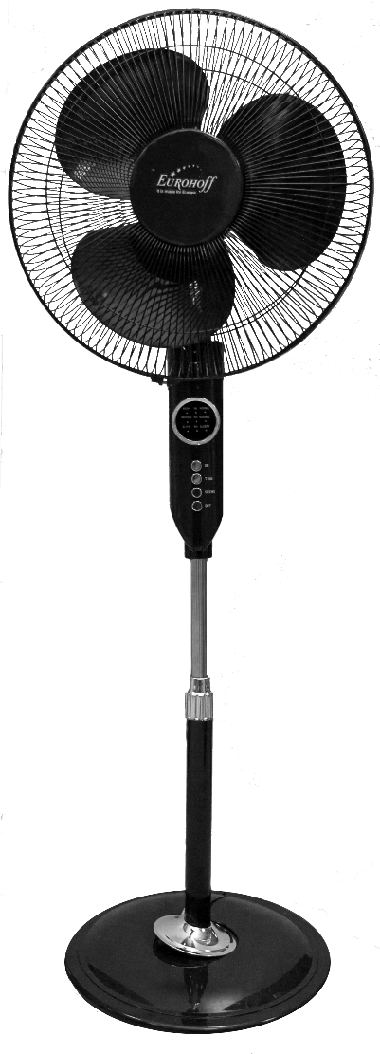

Konvekcijos rūšys
LAISVOJI konvekcija vyksta skysčiuose arba dujose, kai ju dalelės juda dėl skirtingos vienos ar kitos medžiagos temperatūros ir tankio įvairiose vietose.
Atsiranda laisvioji konvekcija šildant netolygiai (iš apačios).
Dėl laisvios konvekcijos susidaro debesys, vyksta krosninis šildymas.
Konvekcija yra PRIVERSTINĖ, kai medžiagos dalelės juda dėl kokio nors išorinio poveikio, pavyzdžiui, siurblio, maišytuvo.
Priverstinė konvekcija naudojasi, kai laisvoji konvekcija nepakankamai efektyvi.

Slide 6
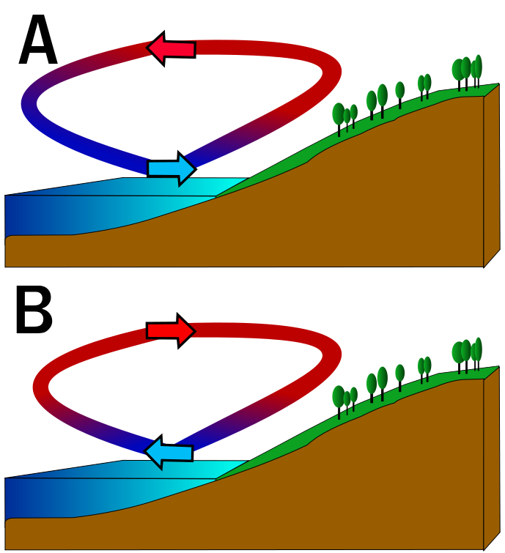
Konvekcija gyvenime
Konvekcijos būdu vyksta, pavyzdžiui, brizai. Vasarą sausuma šildosi greičiau, nei vanduo. Dėl to ir oras virš sausumos šildosi stipriau, negu virš vandens, jo tankis mažėja, slėgis mažesnis už šalto oro virš jūros. Šaltas oras nuo jūros persikelia prie kranto - pučia vėjas. Taip ir susidaro dienos brizas.
Naktį vanduo ataušta lėčiau, nei sausuma, virš jos oras šaltesnis, negu virš jūros. Susidaro nakties brizas – šalto oro judėjimas nuo kranto link vandens.
Dienos brizas
Nakties brizas

Slide 7
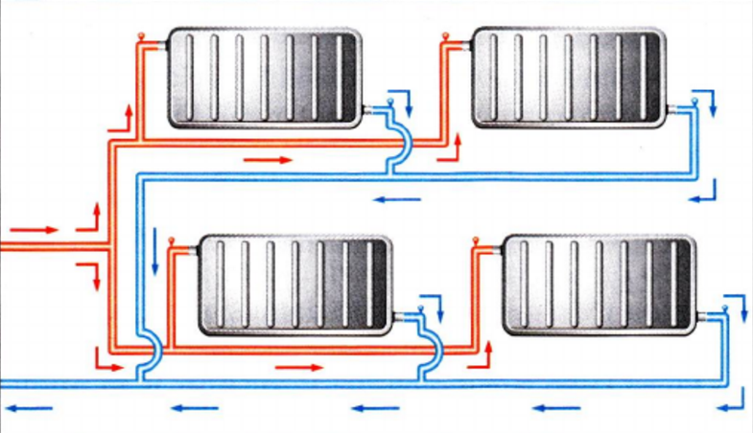
Konvekcija gyvenime
Oro šildymas ir vėsinimas patalpose vyksta, daugiausiai, dėl konvekcijos.
Vėsinimo įrenginiai tikslingai sumontuoti viršuje, arčiau lubų, kad įvyktų laisvoji konvekcija. Nes šaltas oras turi didžiausį tankį, nei šiltas, ir todėl teks žemyn.
Šildymo įrenginiai, atvirkščiai, sumontuoti apačioje. Konvekcijos principu gali būti sumontuota nedidelių namų centrinio šildymo sistema. Katile šildomas vanduo plečiasi, jo tankis mažėja, ir šiltas vanduo vienais vamzdžiais kyla aukštyn, o atvėsęs kitais teka žemyn. Todėl šildymo sistemoje vanduo gali cirkuliuoti be siurblių.

Slide 8
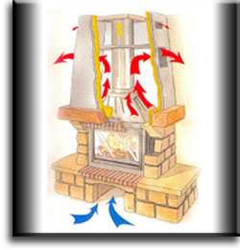
Konvekcija gyvenime
Konvekcijos pagrįstas ir krosnių kūrenimas. Kurui degti reikia oro deguonies, be to, būtina pašalinti degimo produktus. Dėl to pakuroje turi būti gera trauka. Nedidelių katilinių ir krosnių dūmtraukiuose ji atsiranda dėl nevienodo dūmtaukio viduje esančių karštų dujų ir lauko oro tankio. Į krosnį srūvantis didesnio tankio šaltas oras tikeia deguonį ir stumia į viršų mažesnio tankio karštas dujas. Juo aukščiau virš pakuros iškilęs dūmtraukis, juo didesnė trauka. Dėl to kaminai ir statomi aukšti.

Slide 9
Bandymas „Konvekcija vanenyje“

Slide 10
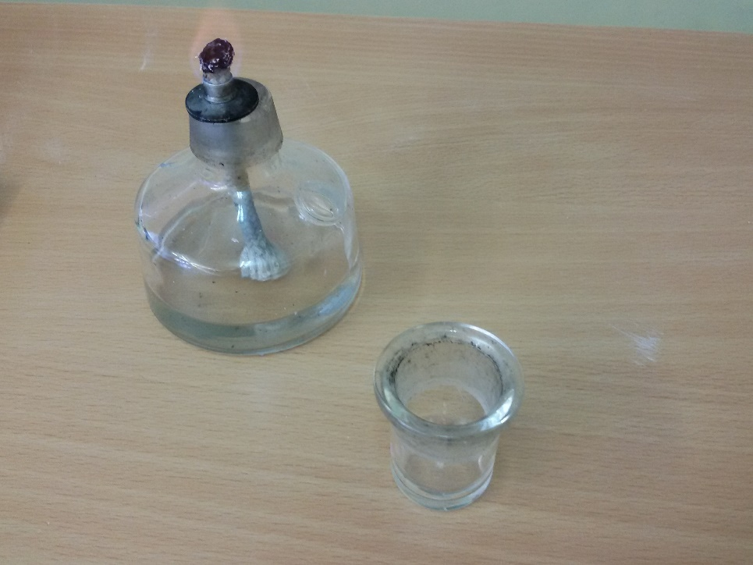
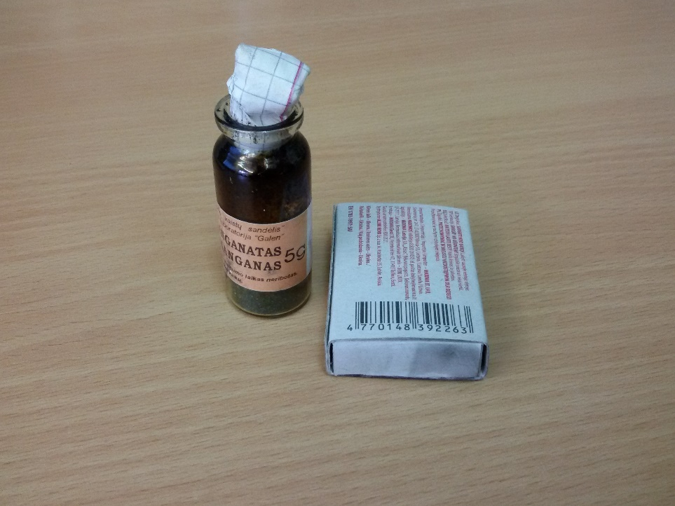
Priemonės:
Kolba su vandeniu
Kalio permanganatas (milteliai)
Spiritinė lemputė

Slide 11
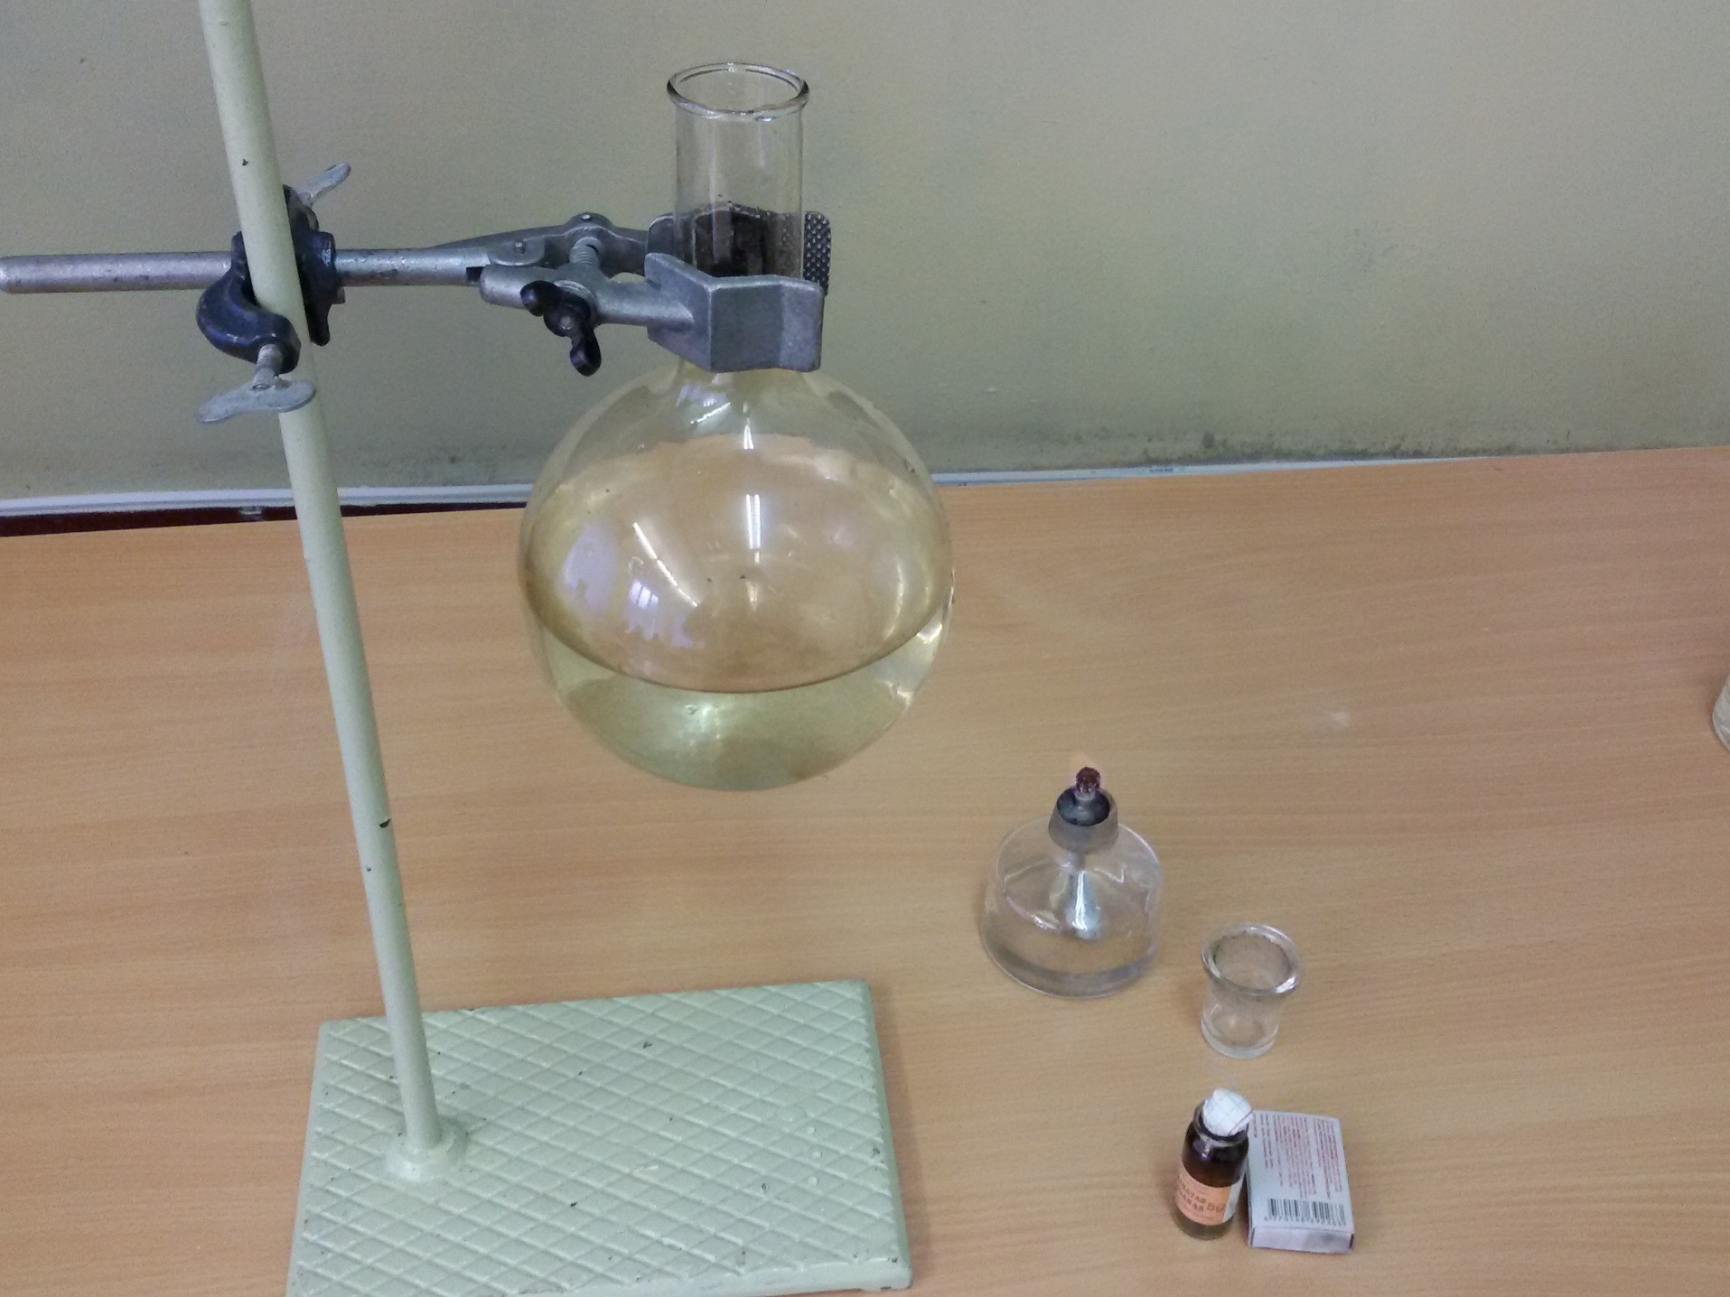

Slide 12
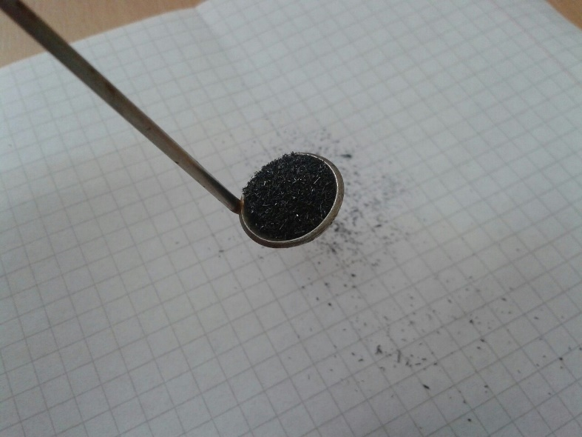
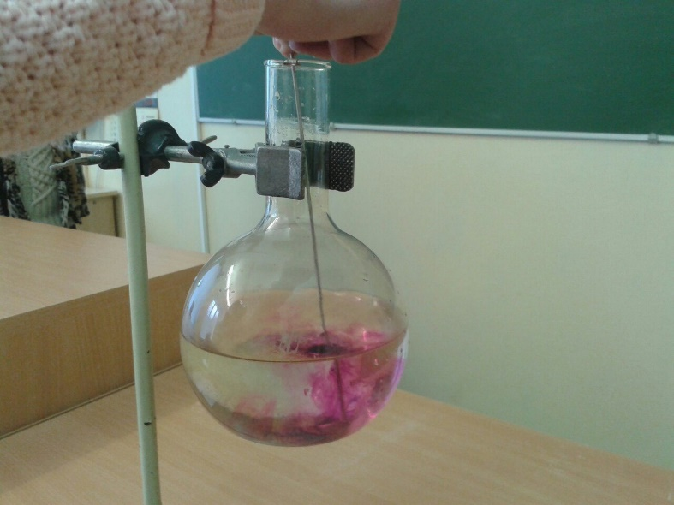
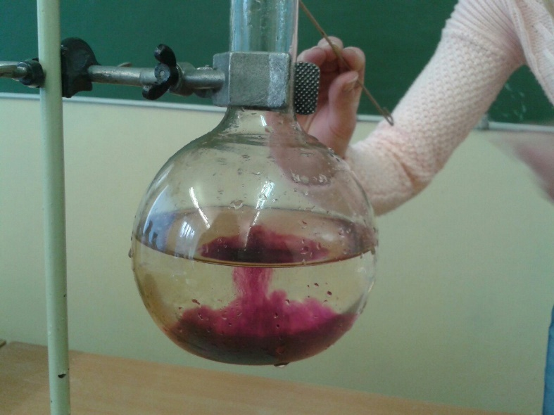

Darbo eiga
1. Kalio permanganatą įbėriame į kolbą.
2. Kolbą pradėdame kaitinti spiritine lempute.

Slide 13
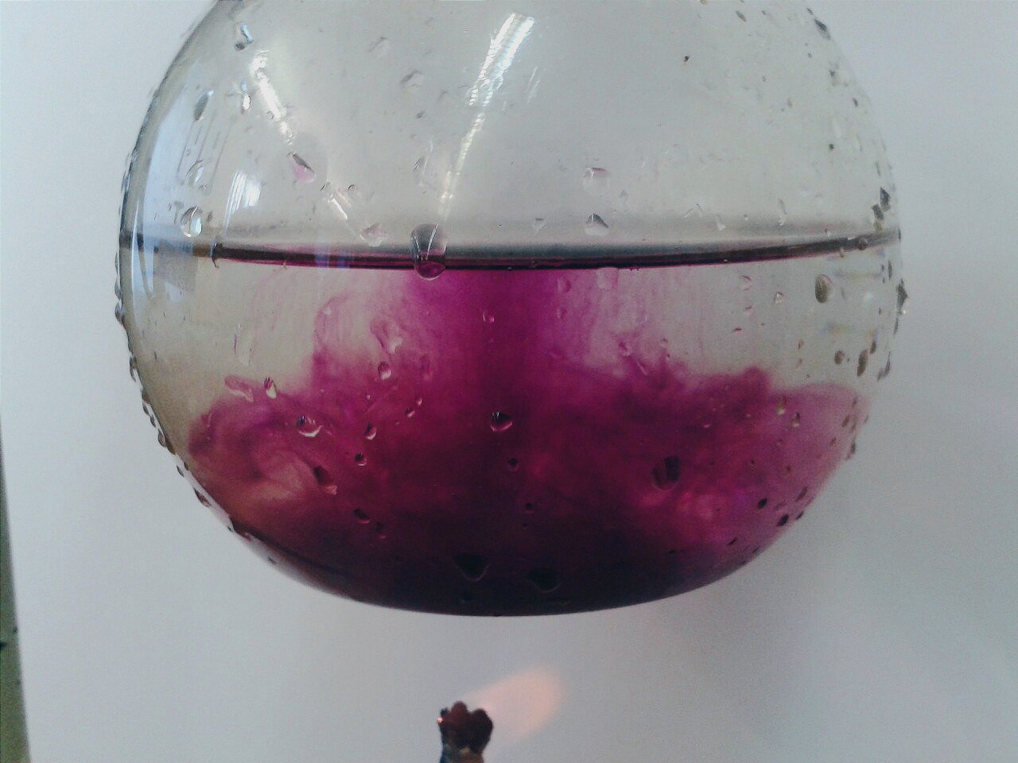
Dažyto vandens srautai kyla aukštyn.
Tai galima aiškiai matyti nuotraukoje:

Slide 14
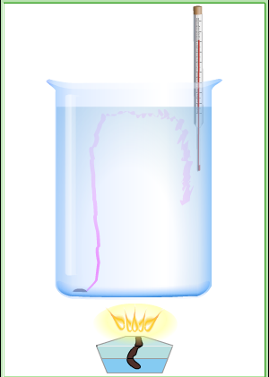
Išvada
Kalio permanganatu dažyti vandens srautai kyla aukštyn. Tai susiję su konvekcija vandenyje.
Šildant vandens tankis mažėja ir šiltas dažytas vanduo tampa lengvesnis ir kyla aukštyn(dėl Archimedo jegos). Šiltas vanduo keičiasi šaltu, kuris šildosi ir vėl kylasi į viršų. Kalio permanganatas dažo vanduo ir srautai gerai matosi.

Slide 15
Vaizdo įrašas

Slide 16
Bandymas „Konvekcija ore“

Slide 17
Priemonės:
Siūlas
Žvakė
Popierinė spiralė

Slide 18
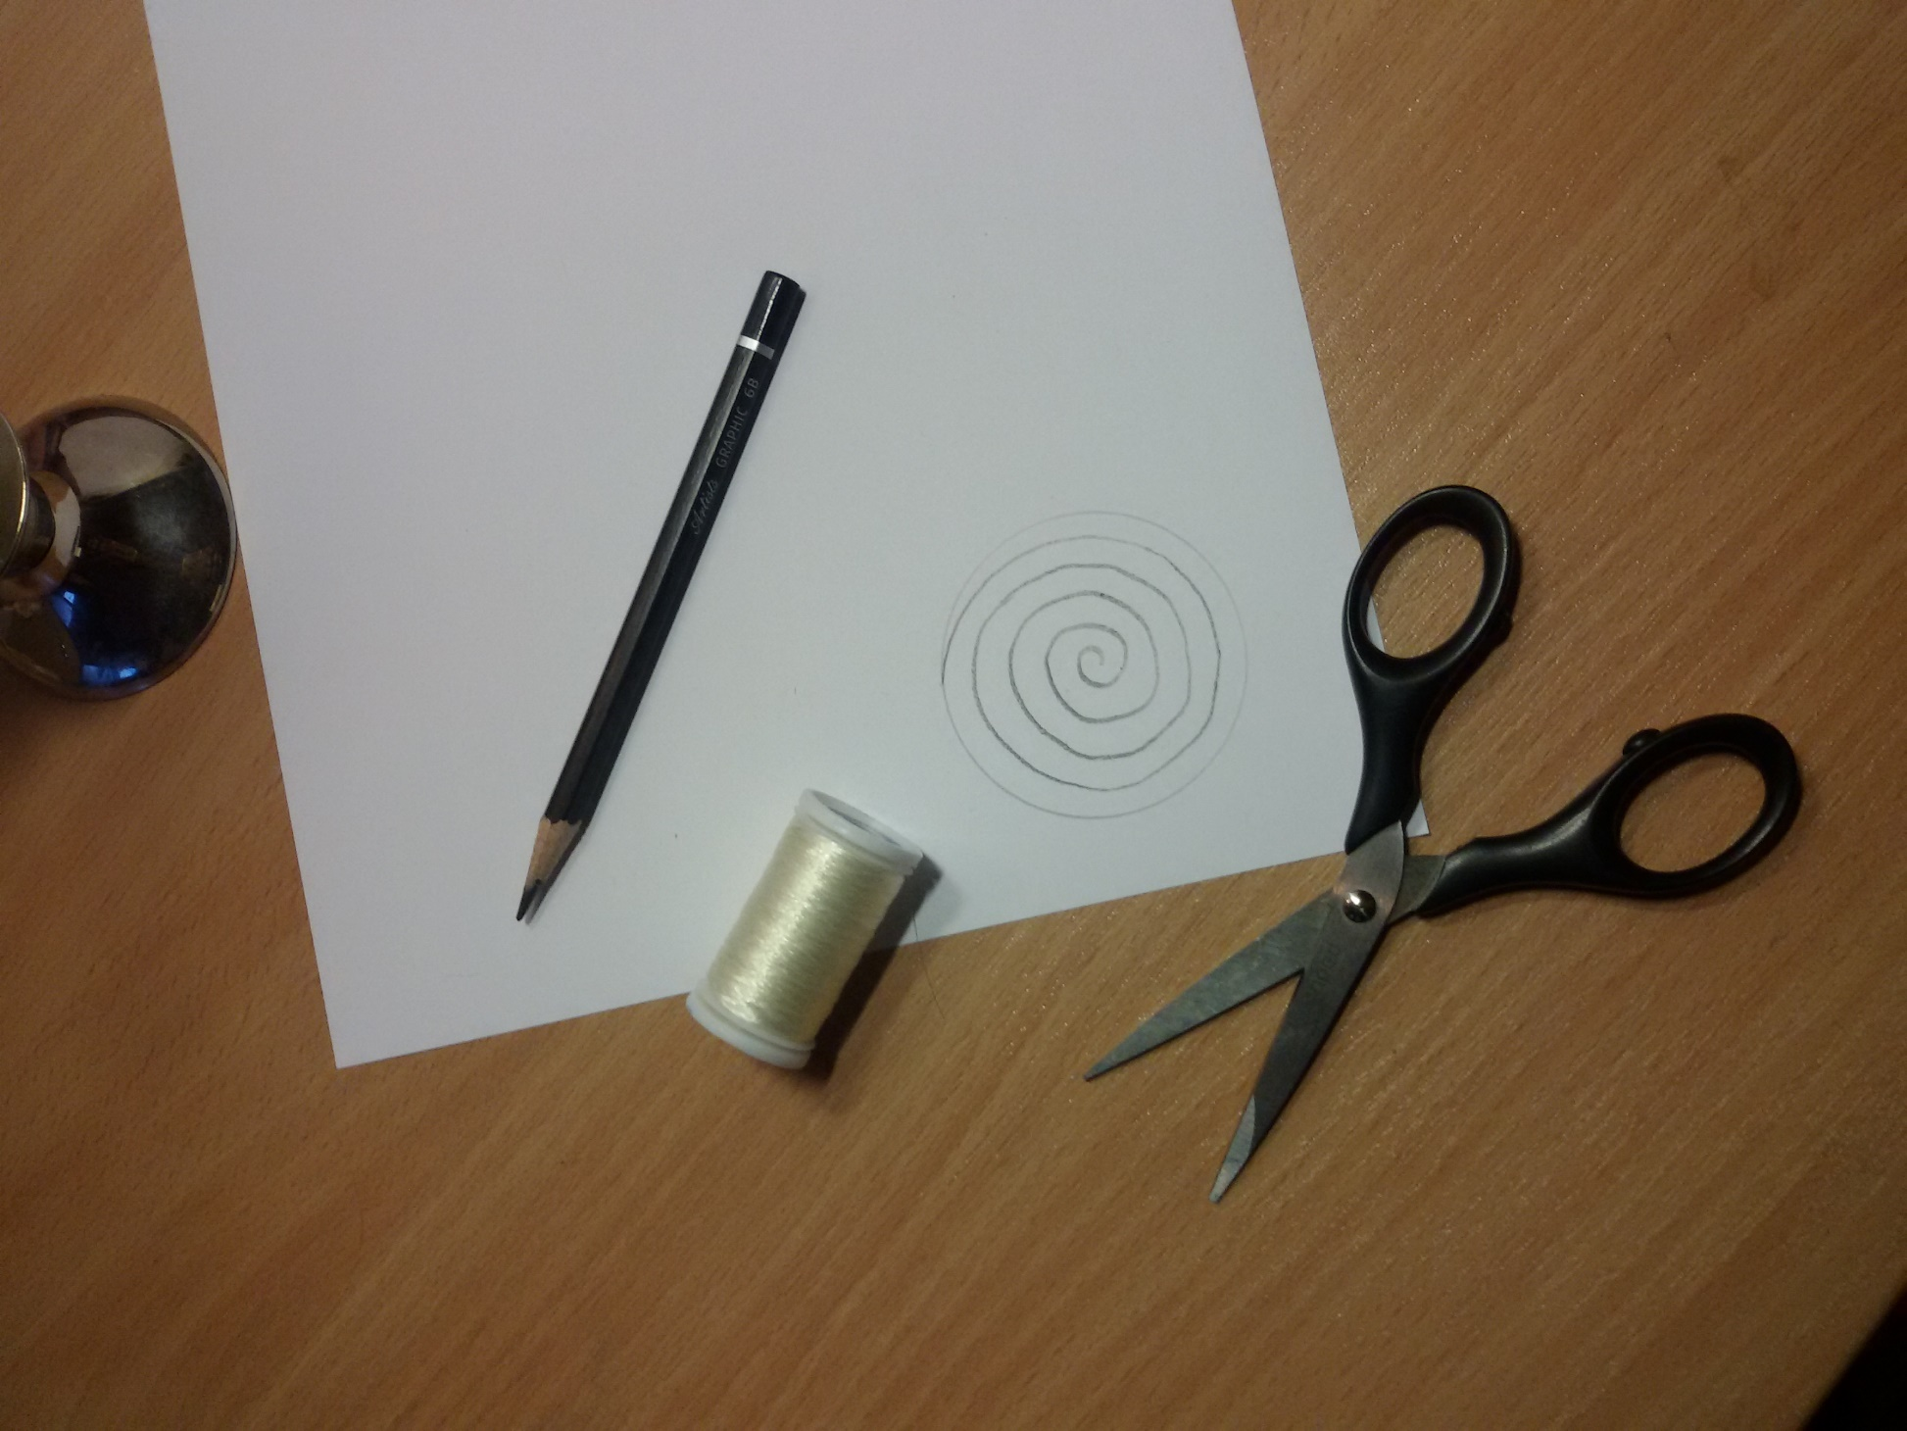

Slide 19
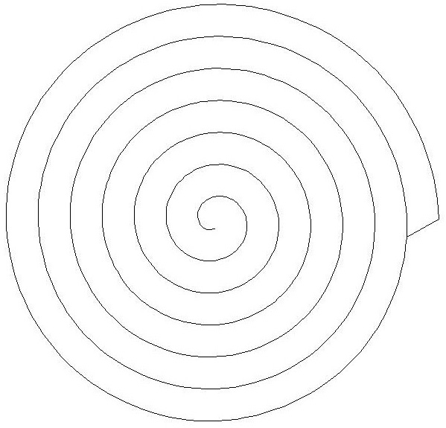
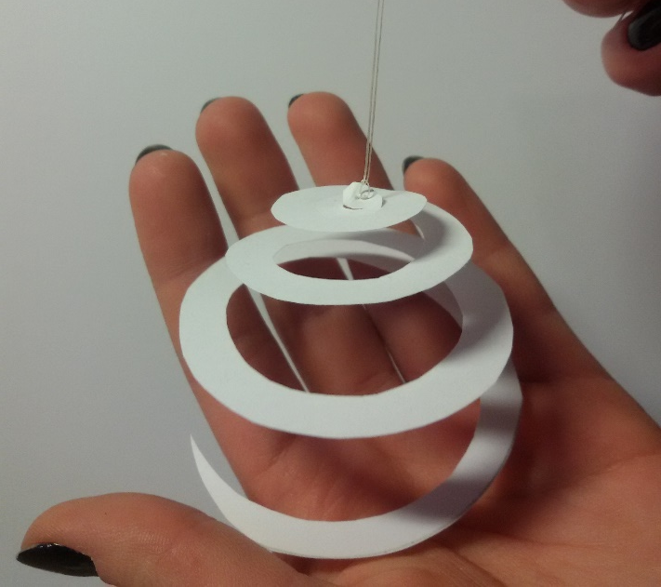
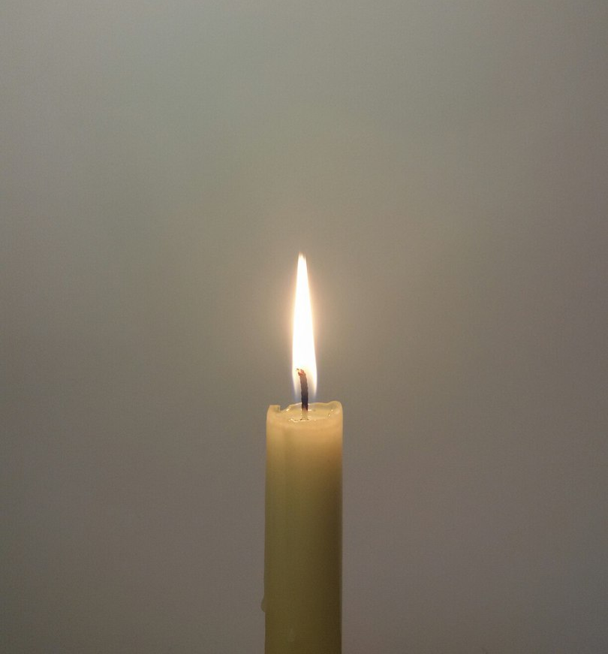


Darbo eiga
1. Iš poperiaus iškerpame spiralę pagal schemą.
2. Pradėdame ją laikyti virš ugnies.

Slide 20
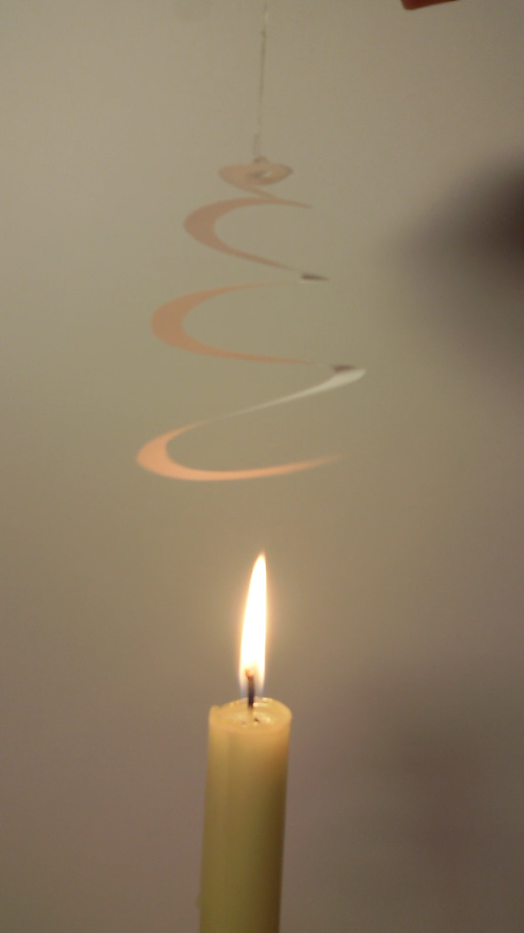
Spiralė pradėjo suktis:

Slide 21
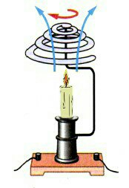
Išvada
Spiralė pradėjo judėti, nes ją suka oro srautai, kylantys nuo žvakės.

Slide 22
Vaizdo įrašas

Slide 23
Klausimynas

Slide 24
1. Kas yra konvekcija?
Atsakymas:
Konvekcija tai yra šilumos perdavimas skysčių ar dujų srautais.

Slide 25
2. Kodėl šildymo radiatoriai paprastai statomi po langais?
Atsakymas:
Patalpose oro sildymas vyksta dėl laisvosios konvekcijos. Šaltas oras turi mažesni tanki, nei šiltas ir todėl jis leidžiasi žemyn, kur šildysis radiatoriumis.

Slide 26
3. Kokiose agregatinėse būsenose negali vykti konvekcija?
Atsakymas:
Kietose.

Slide 27
4. Kada burlaiviams patogiau įplaukti į uostą: dieną arba naktį?
Atsakymas:
Diena, nes vėjas pučia į kranto pusę.

Slide 28
5. Koks konvekcijos rūšys maišymą šaukšteliu vykdant?
Atsakymas:
Priverstinė.

Slide 29
6. Kokia jėga aiškina konvekciją?
Atsakymas:
Archimedo jėga.

Slide 30
7. Kur patalpose oro temperatūra aukštesnė?
Atsakymas:
Prie lubų, nes šiltas oras kyla į viršų.

Slide 31
8. Kodėl šiltas oras kyla aukštyn?
Atsakymas:
Nes jo tankis mažėja.

Slide 32
9. Kuo skiriasi priverstinė ir laisvoji konvekcija?
Atsakymas:
Laisvoji atsiranda šildant netolygiai, o priverstinė dėl kokio nors išorinio poveikio.

Slide 33
10. Kaip naktį pučia vėjas prie jūros?
Atsakymas:
Vėjas pučia nuo sausumos vandens link.

Slide 34
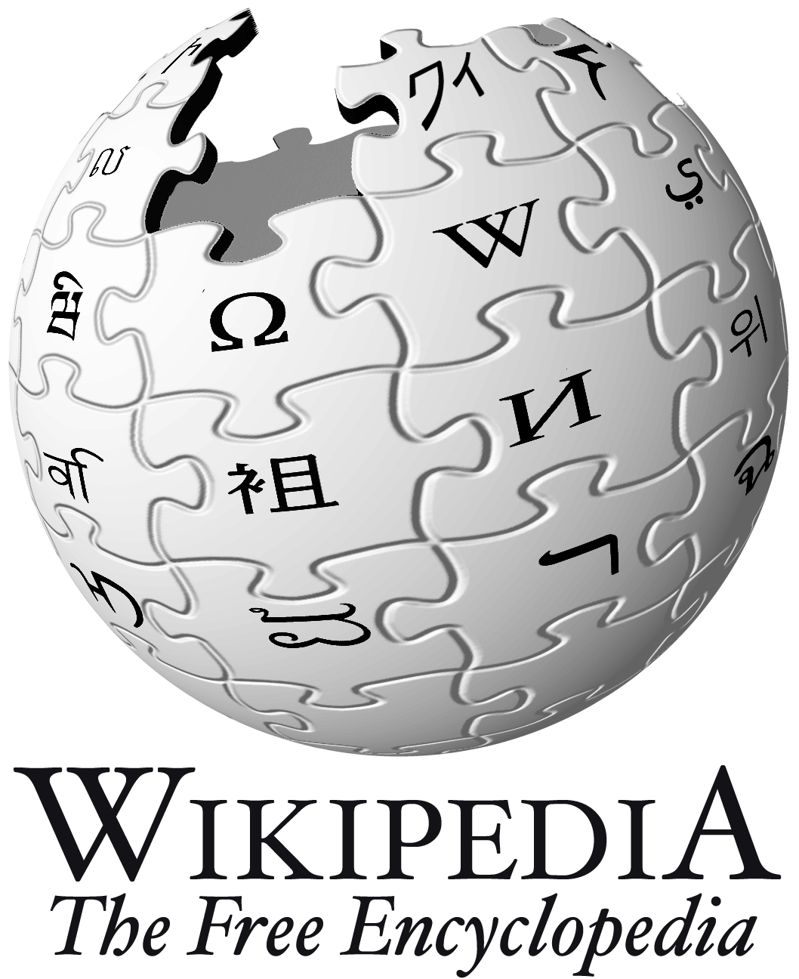

Literatūra

Slide 35
Ačiū už dėmesį!

